Slide 1
Diagramme de classe UML
1 – Méthodes et visibilité

Slide 2
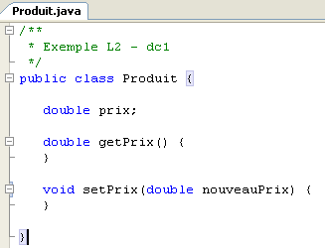
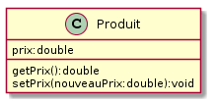
Méthodes
Voir exemple « dc_1 »
Méthodes dans le dernier compartiment
Syntaxe UML:
nomMethode(nomParam:typeParam, …):typeRetour
Syntaxe JAVA:
typeRetour nomMethode(typeParam nomParam, …)

Slide 3
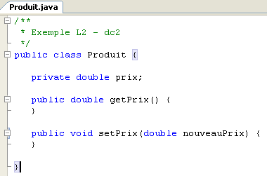
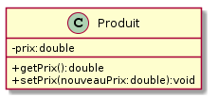
Visibilité
Voir exemple « dc_2 »
« - » = « private »
« + » = « public »
Notes:
Private veut dire « limité à la classe ».
Public: visible par tout le monde.
D’autres types de visibilité sont:
« ~ » = « package private / default », visible uniquement dans la même package
« # » = « protected », visible dans le même package et par toutes les sous-classes (même dans un autre package)

Slide 4
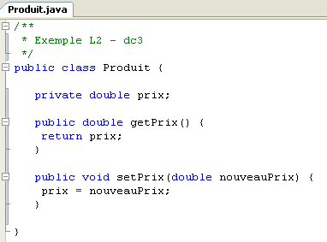
Rappel: les « accesseurs »
Voir exemple «dc_3»

Slide 5
Exercice - 1
Reprendre Exercice 2 de la leçon 1
Rajouter des accesseurs aux classes Client et SMS
Rajouter également une méthode toString:
+toString():String
Créer une classe « ExerciceL2 » avec une méthode main qui teste vos classes

Slide 6
Exercice 2
Depuis la classe ExerciceL2, vérifier l’impact des « access modifiers » sur la compilation:
Si les attributs sont privés, arrivez-vous à les modifier depuis ExerciceL2? S’ils sont public? « package private » (état par défaut)?
A la fin, tous vos attributs doivent être privés, et les accesseurs publics

